Slide 1
Informace ze Studentské komory

Slide 2
Informace SK RVŠ
Organizační záležitosti
Příprava Konference akademických senátorek a senátorů 11.0
Dodělání Check-listu 20v21
Sledování legislativního procesu novely ZVŠ
Pozvánka pro ministra a ministryni na naše další květnové zasedání
Organizace schůzek s předsedy poslaneckých klubů ohledně ZVŠ
Faktické dokončení CRP projektu

Slide 3
Informace SK RVŠ
Centralizované rozvojové programy 2023

Slide 4
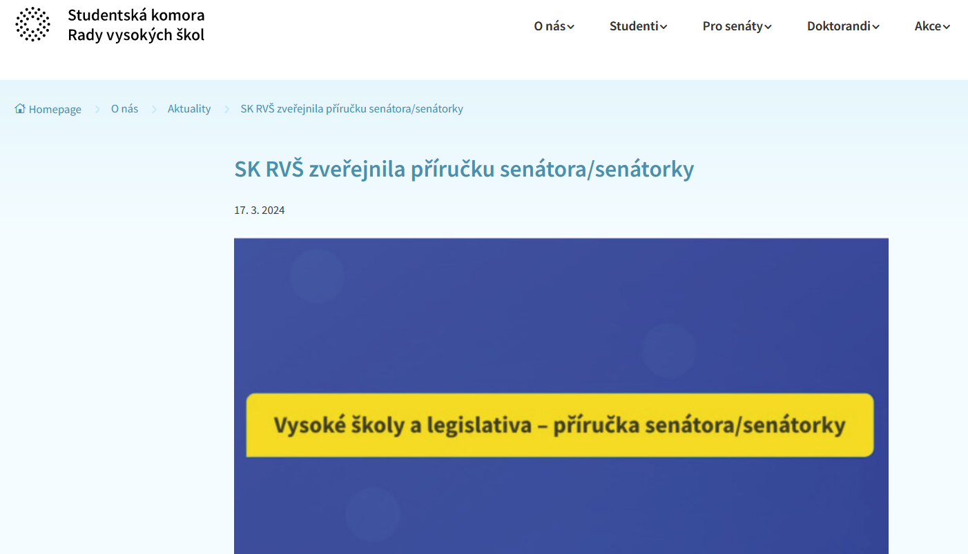
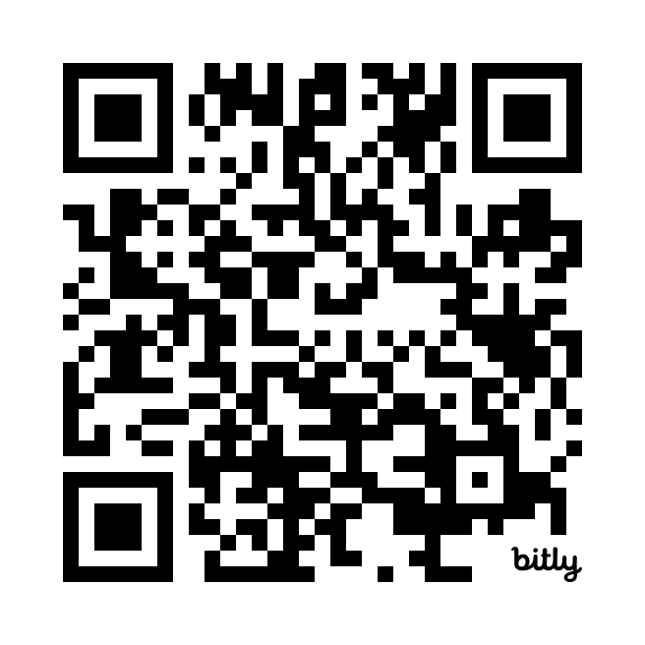
Informace SK RVŠ
Centralizované rozvojové programy 2023
https://bit.ly/4d49hkh

Slide 5
Informace SK RVŠ

Slide 6
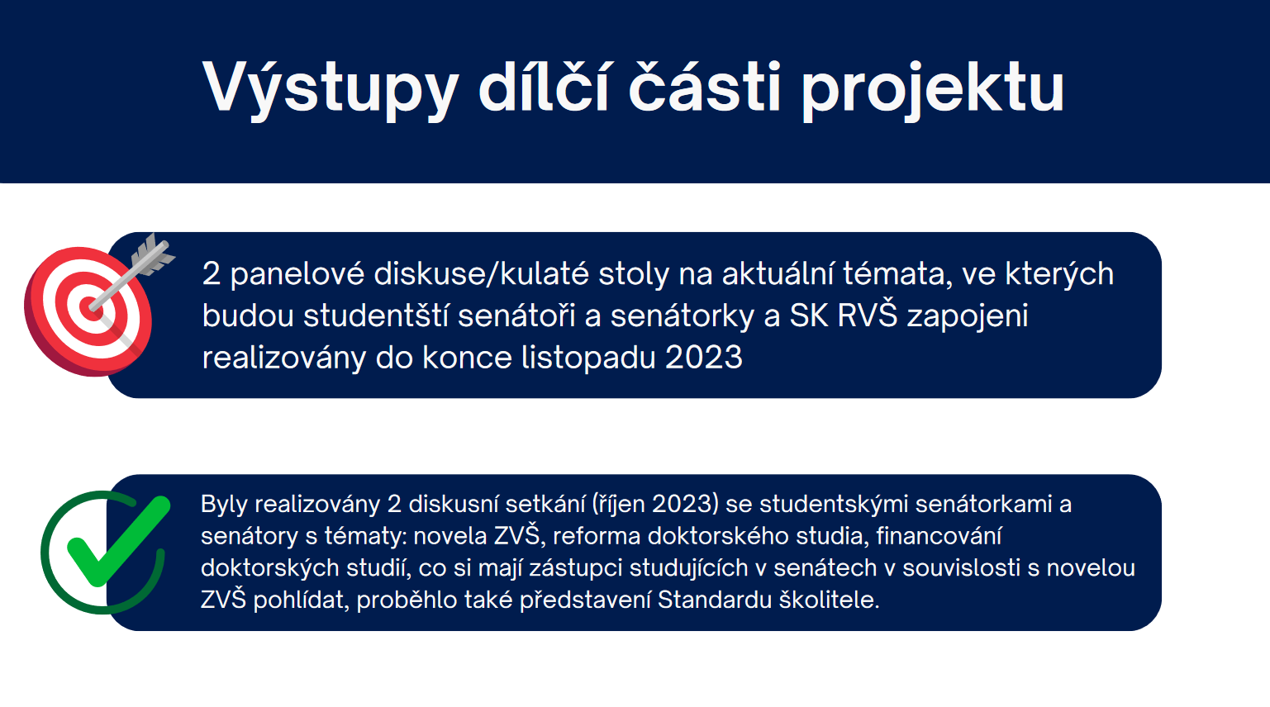
Informace SK RVŠ

Slide 7
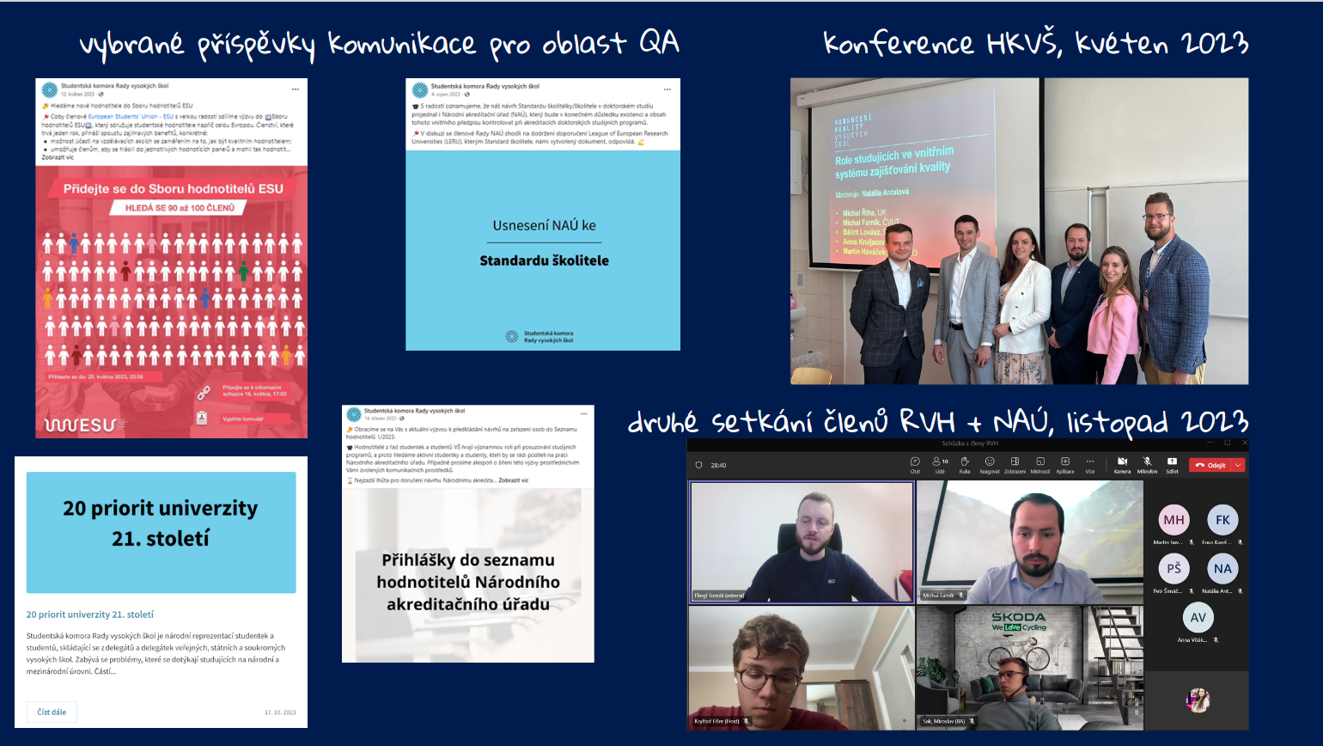
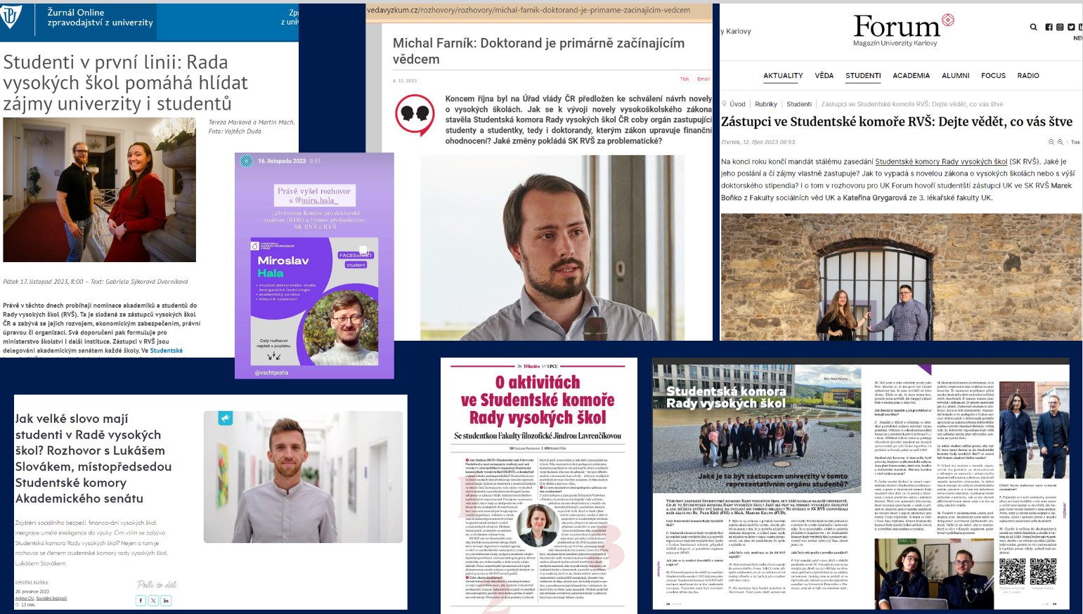
Informace SK RVŠ

Slide 8
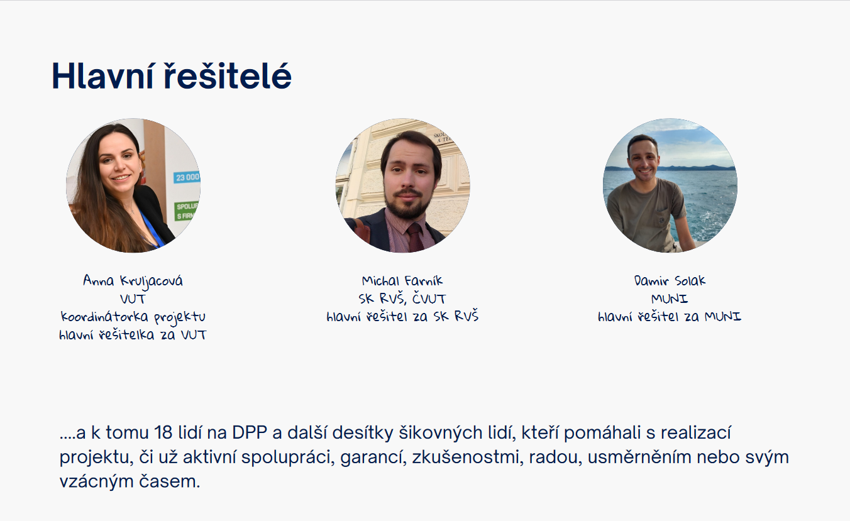
Informace SK RVŠ

Slide 9
Informace SK RVŠ
Rozpočet Studentské komory za rok 2023

Slide 10
Informace SK RVŠ
Reprezentativní činnost
Katka Rovenská se účastnila panelu o flexibilitě vzdělávání na konferenci Hodnocení kvality vysokých škol (11.-12.4., Telč)

Slide 11
Informace SK RVŠ
Reprezentativní činnost
Jakub Sláma byl přítomen na jednání Fóra předsedů akademických senátů 11.-12.4.

Slide 12
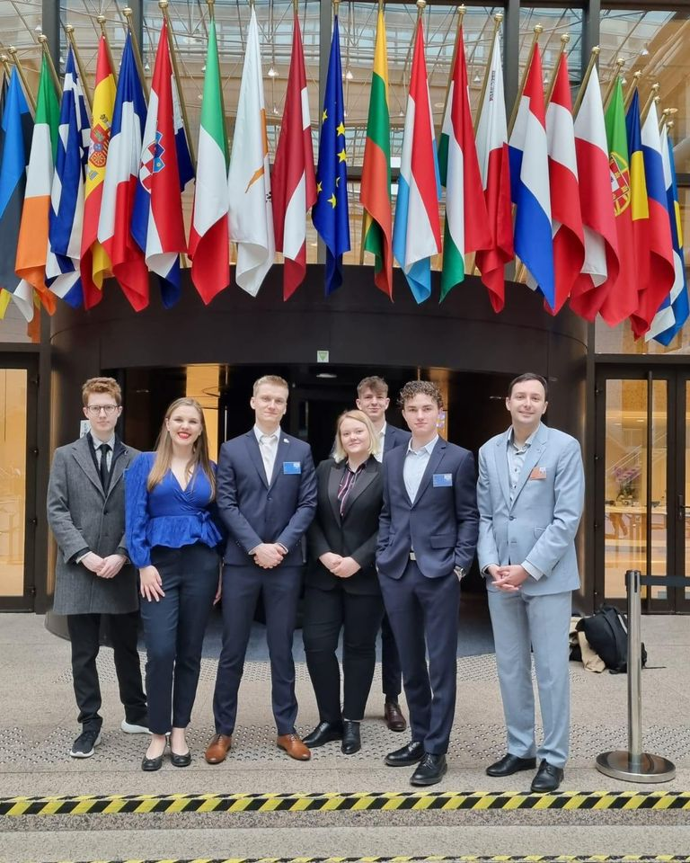
Informace SK RVŠ
Reprezentativní činnost
Účast na ConSIMium, koordinátor Damir Solak
simulace Evropské rady a Rady EU
ve spolupráci s ČKR
SK RVŠ již podruhé vybrala 6 účastníků napříč ČR
setkání na Stálém zastoupení České republiky při Evropské unii
témata AI a kyberbezpečnost

Slide 13
Informace SK RVŠ
Přijaté usnesení:
Studentská komora RVŠ podporuje změnu výpočtu parametru úspěšnosti studia (graduation rate) v rámci rozdělení prostředků v ukazateli K. Do výpočtu by se měli započítávat zapsaní studenti a studentky bez ohledu na započítanou dobu studia.
V současném výpočtu míry úspěšnosti MŠTM nezapočítává zapsané a tedy i neúspěšné studenty prvních ročníků, což SK RVŠ vnímá jako nesystémové. Vysoká míra neúspěšnosti v prvním ročníku je mimo jiné ukázkou nízké kvality výuky vysokých škol a měla by tak být i hodnocena při rozdělování finančních prostředků.

Slide 14
Informace SK RVŠ
Další.
Kontaktovala nás paní Čalkovská Asociace vysokoškolských poradců (AVŠP)
Výsledky monitoringu duševního zdraví mezi studenty (N=21 000)
Standardy VŠ poradenství
Perfektní podkladové materiály!! ( https://www.asociacevsp.cz/publikace/ )

Slide 15
Další.
Volba dvou členů SK RVŠ ve Výboru CJO:
A. Heger (PEUNI), E. Bílková (OU)
Volba osobnosti z vysokoškolského prostředí:
Kašparovský (Předseda RVŠ)
Volba osobnosti občanské společnosti:
M. Laštovička, M. Břeňová (OSF)

Slide 16
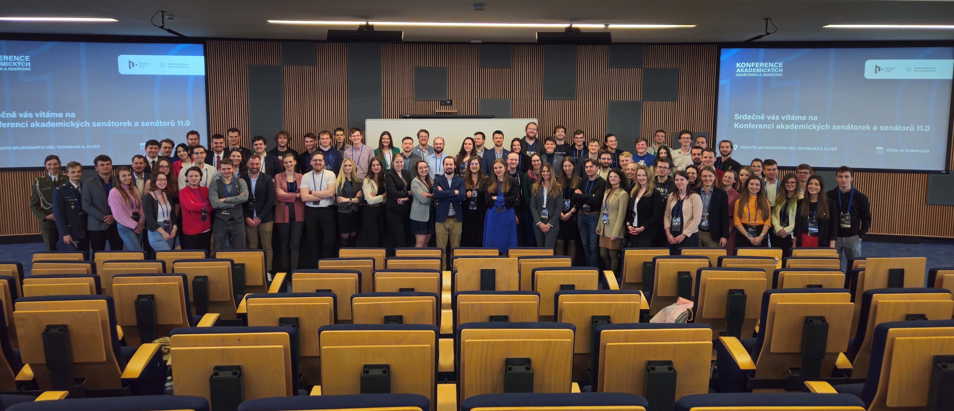
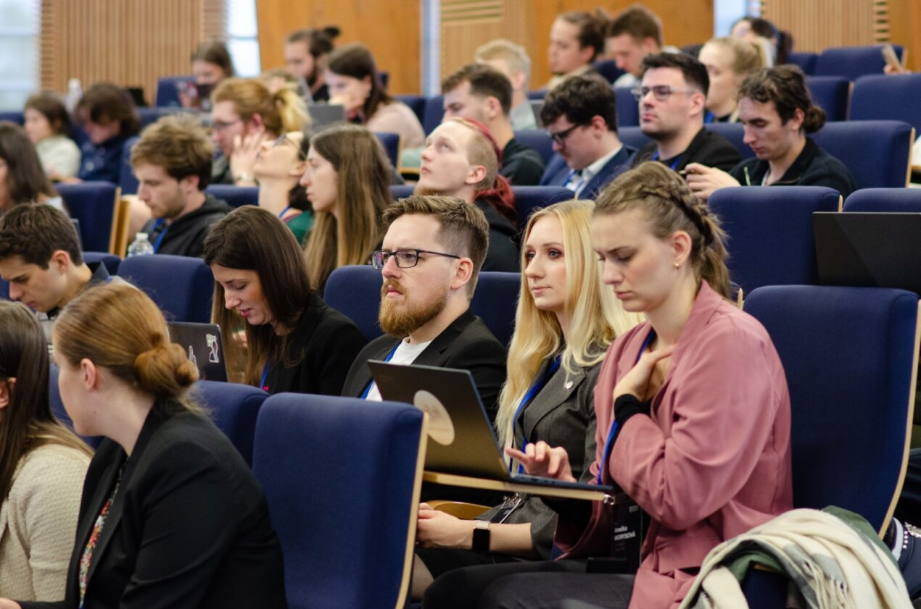
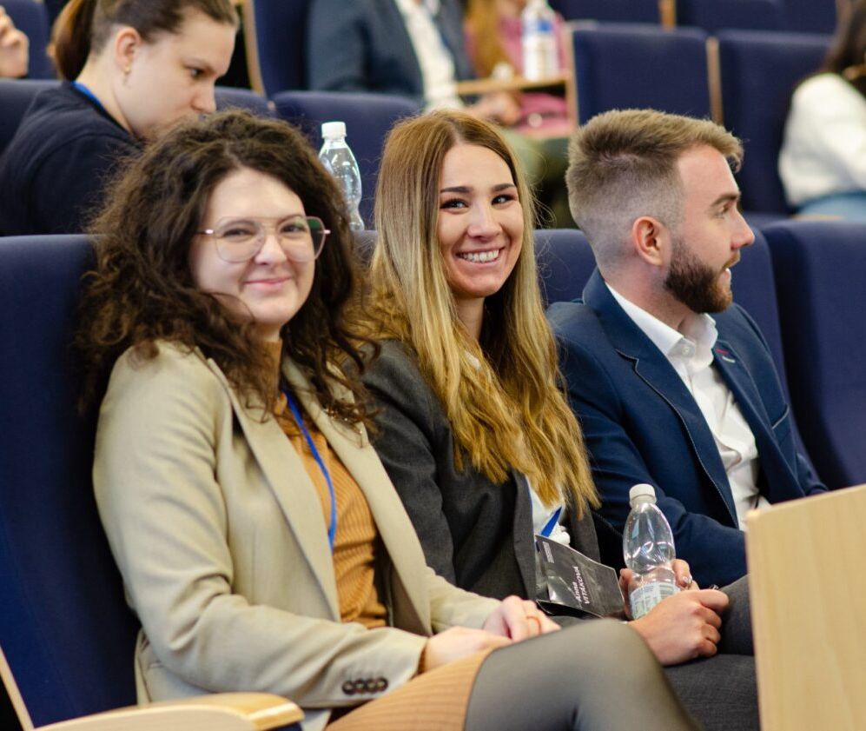
Informace SK RVŠ
Konference akademických senátorek a senátorů 11.0
19.4. Plzeň, Západočeská univerzita přes 100 účastníků (!!!) – rekord dosavadních ročníků!
Celkové náklady cca 250 000 Kč Z rozpočtu SK RVŠ 30 000 Kč
Systémy zajišťování kvality, AI ve vzdělávání, Udržitelnost, Univerzitní sport, Nové univerzitní aliance
Hosté: Robert Plaga (NAÚ), Jiří Kadavý (Microsoft), Tomáš Hlaváč (ČAUH), Rudolf Špoták (hejtman PK)

Slide 17
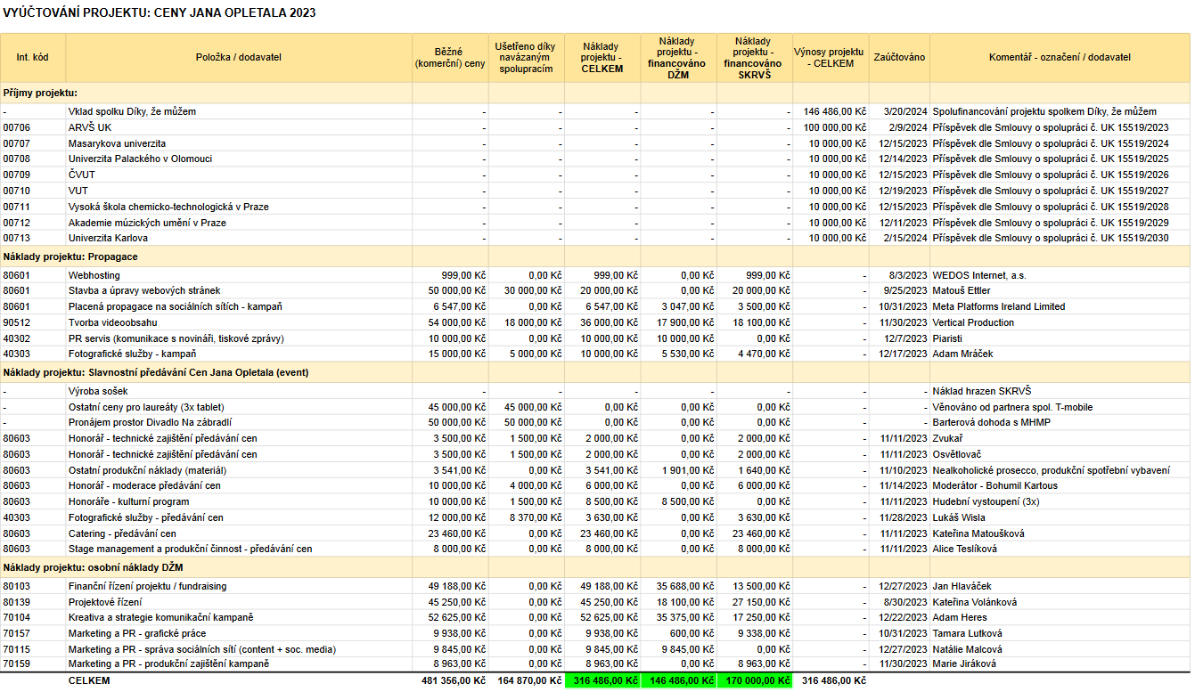
Informace SK RVŠ
Vyúčtování Cen Jana Opletala 2023
Celkové náklady 481 000 Kč
SK RVŠ 100 000 Kč AVUni + AMU 70 000 Kč
DŽM 146 000 Kč
Spolupracemi ušetřeno 165 000 Kč

Slide 18
Informace SK RVŠ
Usnesení:
Předsednictvo Rady VŠ bere na vědomí informace ze Studentské komory RVŠ.

